Slide 1
第三章 程序的转换与机器级表示 ——复杂数据类型的分配和访问

Slide 2
程序的机器级表示
分以下五个部分介绍
第一讲：程序转换概述
机器指令和汇编指令
机器级程序员感觉到的属性和功能特性
高级语言程序转换为机器代码的过程
第二讲：IA-32 /x86-64指令系统
第三讲： C语言程序的机器级表示
过程调用的机器级表示
选择语句的机器级表示
循环结构的机器级表示
第四讲：复杂数据类型的分配和访问
数组的分配和访问
结构体数据的分配和访问
联合体数据的分配和访问
数据的对齐
第五讲：越界访问和缓冲区溢出

Slide 3
数组的分配与访问

Slide 4
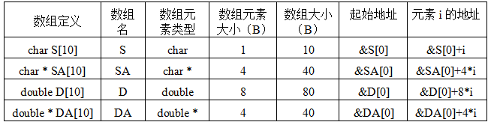
数组的分配和访问
数组元素在内存的存放和访问
例如，定义一个具有4个元素的静态存储型 short 数据类型数组A，可以写成“static short A[4];”
第 i（0≤i≤3）个元素的地址计算公式为&A[0]+2*i。
假定数组A的首地址存放在EDX中，i 存放在ECX中，现要将A[i]取到AX中，则所用的汇编指令是什么？
movw (%edx, %ecx, 2), %ax
其中，ECX为变址（索引）寄存器，在循环体中增量
比例因子是2！

Slide 5
数组元素在内存的存放和访问
分配在静态区的数组的初始化和访问
int buf[2] = {10, 20};
int main ( )
{
int i, sum=0;
for (i=0; i<2; i++)
sum+=buf[i];
return sum;
}
buf是在静态区分配的数组，链接后，buf在可执行目标文件的数据段中分配了空间
08049908 <buf>：
08049908： 0A 00 00 00 14 00 00 00
此时，buf=&buf[0]=0x08048908
编译器通常将其先存放到寄存器(如EDX)中
假定 i 被分配在ECX中，sum被分配在EAX中，则“sum+=buf[i];”和 i++ 可用什么指令实现？
addl buf( , %ecx, 4), %eax 或 addl 0(%edx , %ecx, 4), %eax
addl &1，%ecx

Slide 6
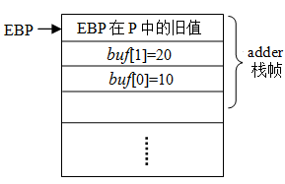
数组元素在内存的存放和访问
auto型数组的初始化和访问
int adder ( )
{
int buf[2] = {10, 20};
int i, sum=0;
for (i=0; i<2; i++)
sum+=buf[i];
return sum;
}
-4
分配在栈中，故数组首址通过EBP来定位
-8
EDX、ECX各是什么？
addl (%edx, %ecx, 4), %eax
对buf进行初始化的指令是什么？
movl $10, -8(%ebp) //buf[0]的地址为R[ebp]-8，将10赋给buf[0]
movl $20, -4(%ebp) //buf[1]的地址为R[ebp]-4，将20赋给buf[1]
leal -8(%ebp), %edx //buf[0]的地址为R[ebp]-8，将buf首址送EDX
若buf首址在EDX中，则获得buf首址的对应指令是什么？

Slide 7
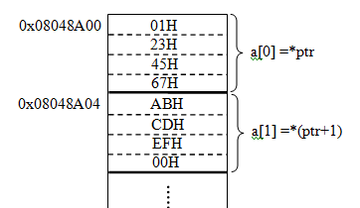
数组元素在内存的存放和访问
数组与指针
在指针变量目标数据类型与数组类型相同的前提下，指针变量可以指向数组或数组中任意元素
以下两个程序段功能完全相同，都是使ptr指向数组a的第0个元素a[0]。a的值就是其首地址，即a=&a[0]，因而a=ptr，从而有&a[i]=ptr+i=a+i以及a[i]=ptr[i]=*(ptr+i)=*(a+i)。
（1）int a[10];
int *ptr=&a[0];
（2） int a[10], *ptr;
ptr=&a[0];
小端方式下a[0]=?,a[1]=?
a[0]=0x67452301, a[1]=0x00efcdab
数组首址0x8048A00在ptr中，ptr+i 并不是用0x8048A00加 i 得到，而是等于0x8048A00+4*i

Slide 8
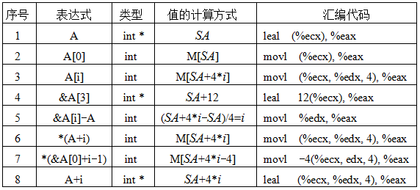
数组元素在内存的存放和访问
数组与指针
问题：
假定数组A的首址SA在ECX中，i在EDX中，表达式结果在EAX中，各表达式的计算方式以及汇编代码各是什么？
2、3、6和7对应汇编指令都需访存，指令中源操作数的寻址方式分别是“基址”、“基址加比例变址”、“基址加比例变址”和“基址加比例变址加位移”的方式，因为数组元素的类型为int型，故比例因子为4。

Slide 9
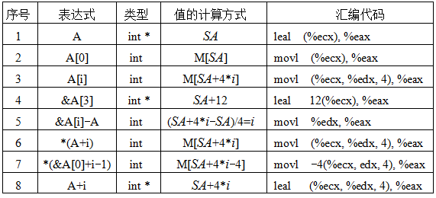
数组元素在内存的存放和访问
数组与指针
假设A首址SA在ECX，i 在EDX，结果在EAX
2、3、6和7对应汇编指令都需访存，指令中源操作数的寻址方式分别是“基址”、“基址加比例变址”、“基址加比例变址”和“基址加比例变址加位移”的方式，因为数组元素的类型为int型，故比例因子为4 。

Slide 10
数组元素在内存的存放和访问
指针数组和多维数组
由若干指向同类目标的指针变量组成的数组称为指针数组。
其定义的一般形式如下：
存储类型 数据类型 *指针数组名[元素个数]；
例如，“int *a[10];”定义了一个指针数组a，它有10个元素，每个元素都是一个指向int型数据的指针。
一个指针数组可以实现一个二维数组。
a[0]
a[1]
a[9]

Slide 11
数组元素在内存的存放和访问
指针数组和多维数组
计算一个两行四列整数矩阵中每一行数据的和。
按行优先方式存放数组元素
main ( )
{
static short num[ ][4]={ {2, 9, -1, 5},
{3, 8, 2, -6}};
static short *pn[ ]={num[0], num[1]};
static short s[2]={0, 0};
int i, j;
for (i=0; i<2; i++) {
for (j=0; j<4; j++)
s[i]+=*pn[i]++;
printf (sum of line %d：%d\n”, i+1, s[i]);
}
}
若处理“s[i]+=*pn[i]++;”时 i 在ECX，s[i]在AX，pn[i]在EDX，则对应指令序列可以是什么？
movl pn(,%ecx,4), %edx
addw (%edx), %ax
addl $2, pn(, %ecx, 4)
pn[i]+”1”→pn[i]
若num=0x8049300,则num、pn和s在存储区中如何存放？
num=num[0]=&num[0][0]=0x8049300
08049300 <num>:
08049300： 02 00 09 00 ff ff 05 00 03 00 08 00 02 00 fa ff
08049310 <pn>:
08049310： 00 93 04 08 08 93 04 08
08049318<s>:
08049318： 00 00 00 00
pn=&pn[0]=0x8049310
pn[0]=num[0]=0x8048300
pn[1]=num[1]=0x8048308

Slide 12
结构体的分配与访问

Slide 13
结构体数据的分配和访问
结构体成员在内存的存放和访问
分配在栈中的auto结构型变量的首地址由EBP或ESP来定位
分配在静态区的结构型变量首地址是一个确定的静态区地址
结构型变量 x 各成员首址可用“基址加偏移量”的寻址方式
struct cont_info {
char id[8];
char name [12];
unsigned post;
char address[100];
char phone[20];
};
若变量x分配在地址0x8049200开始的区域，那么x=&(x.id)=0x8049200（若x在EDX中）
&(x.name)= 0x8049200+8=0x8049208
&(x.post)= 0x8049200+8+12=0x8049214
&(x.address)=0x8049200+8+12+4=0x8049218
&(x.phone)=0x8049200+8+12+4+100=0x804927C
struct cont_info x={“0000000”, “ZhangS”, 210022, “273 long street, High Building #3015”, “12345678”}；
x初始化后，在地址0x8049208到0x804920D处是字符串“ZhangS”， 0x804920E处是字符‘\0’，从0x804920F到0x8049213处都是空字符。
“unsigned xpost=x.post;”对应汇编指令为“movl 20(%edx), %eax”

Slide 14
结构体数据的分配和访问
结构体数据作为入口参数
当结构体变量需要作为一个函数的形参时，形参和调用函数中的实参应具有相同结构
有按值传递和按地址传递两种方式
若采用按值传递，则结构成员都要复制到栈中参数区，这既增加时间开销又增加空间开销
通常应按地址传递，即：在执行CALL指令前，仅需传递指向结构体的指针而不需复制每个成员到栈中
按地址调用
void stu_phone1 ( struct cont_info *s_info_ptr)
{
printf (“%s phone number: %s”, (*s_info_ptr).name, (*s_info_ptr).phone);
}
void stu_phone2 ( struct cont_info s_info)
{
printf (“%s phone number: %s”, s_info.name, s_info.phone);
}
按值调用

Slide 15
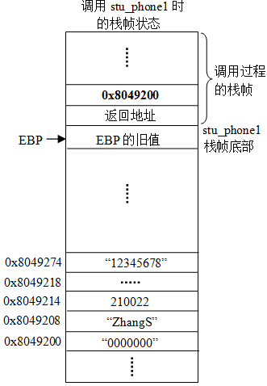
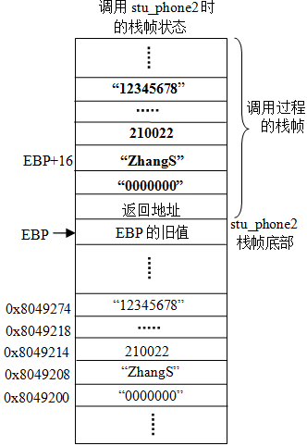
结构体数据的分配和访问
struct cont_info {
char id[8];
char name [12];
unsigned post;
char address[100];
char phone[20];
};
结构体数据作为入口参数（若对应实参是x）
按值传递
按地址传递
静态数据区的结构变量x

Slide 16
结构体数据的分配和访问
按地址传递参数
(*stu_info).name可写成stu_info->name，执行以下两条指令后:
movl 8(%ebp), %edx
leal 8(%edx), %eax
EAX中存放的是字符串“ZhangS”在静态存储区内的首地址0x8049208

Slide 17
结构体数据的分配和访问
按值传递参数
x所有成员值作为实参存到参数区。 stu_info.name送EAX的指令序列为：
leal 8(%ebp), %edx
leal 8(%edx), %eax
EAX中存放的是“ZhangS”的栈内参数区首址 。
stu_phone1和stu_phone2功能相同，但两者的时、空开销都不一样。后者开销大，因为它需对结构体成员整体从静态区复制到栈中，需要很多条mov或其他指令，从而执行时间更长，并占更多栈空间和代码空间

Slide 18
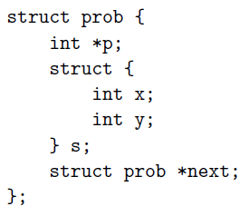
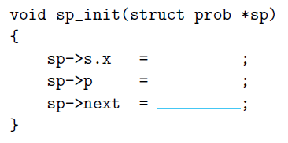
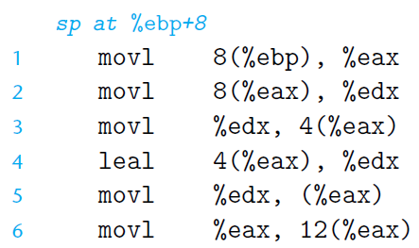
思考题4
请问：1、各成员的偏移量？ 2、跟据汇编代码判断划线处应为什么？

Slide 19
联合体的分配与访问

Slide 20
联合体数据的分配和访问
联合体各成员共享存储空间，按最大长度成员所需空间大小为目标
union uarea {
char c_data;
short s_data;
int i_data;
long l_data;
};
IA-32中编译时，long和int长度一样，故uarea所占空间为4个字节。而对于与uarea有相同成员的结构型变量来说，其占用空间大小至少有11个字节，对齐的话则占用更多。
通常用于特殊场合，如，当事先知道某种数据结构中的不同字段的使用时间是互斥的，就可将这些字段声明为联合，以减少空间。
但有时会得不偿失，可能只会减少少量空间却大大增加处理复杂性。

Slide 21
联合体数据的分配和访问
还可实现对相同位序列进行不同数据类型的解释
函数形参是float型，按值传递参数，因而传递过来的实参是float型数据，赋值给非静态局部变量（联合体变量成员）
过程体为:
movl 8(%ebp), %eax
movl %eax, -4(%ebp)
movl -4(%ebp) , %eax
将存放在地址R[ebp]+8处的入口参数 f 送到EAX（返回值）
unsigned float2unsign( float f)
{
union {
float f;
unsigned u;
} tmp_union;
tmp_union.f=f;
return tmp_union.u;
}
可优化掉！
从该例可看出：机器级代码并不区分所处理对象的数据类型，不管高级语言中将其说明成float型还是int型或unsigned型，都把它当成一个0/1序列来处理。

Slide 22
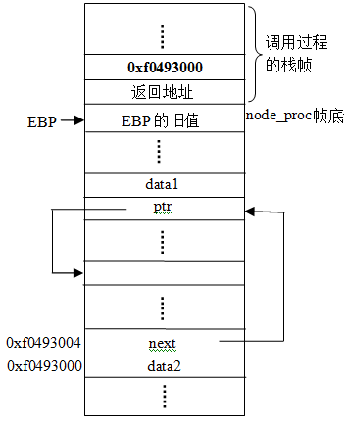
联合体数据的分配和访问
利用嵌套可定义链表结构
union node {
struct {
int *ptr;
int data1
} node1；
struct {
int data2;
union node *next;
} node2;
};
movl 8(%ebp), %ecx
movl 4(%ecx), %edx
movl (%edx), %eax
movl (%eax), %eax
addl (%ecx), %eax
movl %eax, 4(%edx)
动态链表通常在堆区
问题：
(ECX)=?
(EDX)=?
表头
void node_proc ( union node *np ){
np->node2.next->node1.data1=*(np->node2.next->node1.ptr)+np->node2.data2;
}

Slide 23
数据的对齐

Slide 24
数据的对齐
SKIP
CPU访问主存时只能一次读取或写入若干特定位
例如，若每次最多读写64位，则第0-7字节可同时读写，第8-15字节可同时读写，……，以此类推
按边界对齐可使读写数据位于8i~8i+7(i=0,1,2,…) 单元内
最简单的对齐策略是，按其数据长度对齐。如，int型地址是4的倍数，short型地址是2的倍数，double和long long型则8的倍数，float型是4的倍数，char不对齐
Windows遵循的ABI规范采用上述简单对齐策略
I386 System V ABI策略更宽松：short型为2字节边界对齐，其他的如int、double、long double和指针等类型都是4字节边界对齐（即为4的倍数）。虽然IA-32中扩展精度（long double）为80位=10字节，但是，为了使随后相同类型按4字节边界对齐，在内存分配了12字节空间

Slide 25


Alignment(对齐)
BACK
按边界对齐
边界不对齐
如：int i, short k, double x, char c, short j,……
按字节编址
每次只能读写某个字地址开始的4个单元中连续的1个、2个、3个或4个字节
字节0 字节1 字节2 字节3
0004081216
x：2个周期
j：1个周期
则：&i=0; &k=4; &x=8; &c=16; &j=18;……
字节0 字节1 字节2 字节3
虽节省了空间，但增加了访存次数！
需要权衡，目前来看，浪费一点存储空间没有关系！
0004081216
x：3个周期
j：2个周期
则： &i=0; &k=4; &x=6; &c=14; &j=15;……

Slide 26
主存储器的结构
BACK
按边界对齐，可使读写数据位于8i~8i+7 (i=0,1,2,…) 单元内
(行地址i, 列地址j)
DRAM 0
DRAM 7
地址A
4096行
存储宽度为64位=8B, 交叉编址！第0-7字节可同时读写，第8-15字节可同时读写，……，以此类推
bits
56-63
bits
48-55
bits
40-47
bits
32-39
bits
24-31
bits
16-23
bits
8-15
bits
0-7
63
63
56
56
55
55
48
48
47
47
40
40
39
39
32
32
31
31
24
24
23
23
16
16
15
15
8
8
7
7
0
0
主存储器地址 A 处的64-bit数据
存储控制器
最多读64位

Slide 27
Windows中的对齐和分配顺序
#include ……
int main()
{ int a; char b; int c; printf("0x%08x\n",&a); printf("0x%08x\n",&b); printf("0x%08x\n",&c); return 0;
}
用VC编译后的执行结果： 0x0012ff7c 0x0012ff7b 0x0012ff80 顺序：b(1B)-a(4B)-c(4B)
用Dev-C++编译后的执行结果： 0x0022ff7c 0x0022ff7b 0x0022ff74 顺序：c(4B)-隔3B-b(1B)-a(4B)
用lcc编译后的执行结果： 0x0012ff6c 0x0012ff6b 0x0012ff64 顺序：同上（大地址->小地址）
a、b、c不一定按顺序分配，但a和c的地址总是4的倍数，b的地址则不是4的倍数。

Slide 28


数据的对齐
i386 System V ABI对struct结构体数据的对齐方式有如下几条规则：
① 整个结构体变量的对齐方式与其中对齐方式最严格的成员相同；
② 每个成员在满足其对齐方式的前提下, 取最小的可用位置作为成员在结构体中的偏移量，这可能导致内部插空；
③ 结构体大小应为对齐边界长度的整数倍，这可能会导致尾部插空。
前两条规则是为了保证结构体中的任意成员都能以对齐的方式访问。
第③条规则是为了保证使结构体数组中的每个元素都能满足对齐要求
struct SD {
int i;
short si;
char c;
double d;
};
结构数组变量的最末可能需要插空，以使每个数组元素都按4字节边界对齐
结构变量首地址按4字节边界对齐
struct SDT {
int i;
short si;
double d;
char c;
} sa[10];
只要SD首址按4B边界对齐，所有字段都能按要求对齐

Slide 29
Alignment(对齐) 举例
struct S2 {
int i；
int j；
char c；
}；
例如，考虑下列两个结构声明：
struct S1 {
int i；
char c；
int j；
}；
在要求对齐的情况下，哪种结构声明更好？
0
4
8
S1：
i
c
j
需要12个字节
X X X
0
4
8
S2：
i
j
c
需要9个字节
对于“struct S2 d[4]”，只分配9个字节能否满足对齐要求？
不能！
0
4
8
S2：
i
j
c
X X X
需要12个字节

Slide 30
在上述定义中，数组R占用多少字节？代码是否可以优化？
Alignment(对齐) 举例
Alignment(对齐)
struct record {
char a;
int b;
char c;
short d;
} ;
struct record R[64];

Slide 31
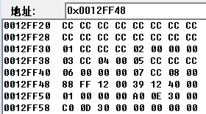
11: R[0].a=1;
00401028 C6 45 E8 01 mov byte ptr [ebp-18h],1
12: R[0].b=2;
0040102C C7 45 EC 02 00 00 00 mov dword ptr [ebp-14h],2
13: R[0].c=3;
00401033 C6 45 F0 03 mov byte ptr [ebp-10h],3
14: R[0].d=4;
00401037 66 C7 45 F2 04 00 mov word ptr [ebp-0Eh],offset main+2Bh (0040103b)
15: R[1].a=5;
0040103D C6 45 F4 05 mov byte ptr [ebp-0Ch],5
16: R[1].b=6;
00401041 C7 45 F8 06 00 00 00 mov dword ptr [ebp-8],6
17: R[1].c=7;
00401048 C6 45 FC 07 mov byte ptr [ebp-4],7
18: R[1].d=8;
0040104C 66 C7 45 FE 08 00 mov word ptr [ebp-2],offset main+40h (00401050)

Slide 32
上述定义中，数组R占用多少字节？代码是否可以优化？
Alignment(对齐) 举例
Alignment(对齐)
struct record {
char a;
int b;
char c;
short d;
} ;
struct record R[64];
struct record {
char a;
char c;
short d;
int b;
} ;
struct record R[64];

Slide 33
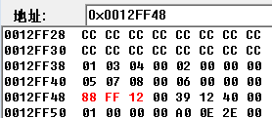
11: R[0].a=1;
00401028 C6 45 F0 01 mov byte ptr [ebp-10h],1
12: R[0].b=2;
0040102C C7 45 F4 02 00 00 00 mov dword ptr [ebp-0Ch],2
13: R[0].c=3;
00401033 C6 45 F1 03 mov byte ptr [ebp-0Fh],3
14: R[0].d=4;
00401037 66 C7 45 F2 04 00 mov word ptr [ebp-0Eh],offset main+2Bh (0040103b)
15: R[1].a=5;
0040103D C6 45 F8 05 mov byte ptr [ebp-8],5
16: R[1].b=6;
00401041 C7 45 FC 06 00 00 00 mov dword ptr [ebp-4],6
17: R[1].c=7;
00401048 C6 45 F9 07 mov byte ptr [ebp-7],7
18: R[1].d=8;
0040104C 66 C7 45 FA 08 00 mov word ptr [ebp-6],offset main+40h (00401050)

Slide 34
对齐方式的设定
#pragma pack(n)
为编译器指定结构体或类内部的成员变量的对齐方式。
当自然边界（如int型按4字节、short型按2字节、float按4字节）比n大时，按n字节对齐。
缺省或#pragma pack() ，按自然边界对齐。
__attribute__((aligned(m)))
为编译器指定一个结构体或类或联合体或一个单独的变量(对象)的对齐方式。
按m字节对齐(m必须是2的幂次方)，且其占用空间大小也是m的整数倍，以保证在申请连续存储空间时各元素也按m字节对齐。
__attribute__((packed))
不按边界对齐，称为紧凑方式。

Slide 35
对齐方式的设定
#include<stdio.h>
#pragma pack(4)
typedef struct {
uint32_t f1;
uint8_t f2;
uint8_t f3;
uint32_t f4;
uint64_t f5;
}__attribute__((aligned(1024))) ts;
int main()
{
printf("Struct size is: %d, aligned on 1024\n",sizeof(ts));
printf("Allocate f1 on address: 0x%x\n",&(((ts*)0)->f1));
printf("Allocate f2 on address: 0x%x\n",&(((ts*)0)->f2));
printf("Allocate f3 on address: 0x%x\n",&(((ts*)0)->f3));
printf("Allocate f4 on address: 0x%x\n",&(((ts*)0)->f4));
printf("Allocate f5 on address: 0x%x\n",&(((ts*)0)->f5));
return 0;
}
输出：
Struct size is: 1024, aligned on 1024
Allocate f1 on address: 0x0
Allocate f2 on address: 0x4
Allocate f3 on address: 0x5
Allocate f4 on address: 0x8
Allocate f5 on address: 0xc

Slide 36
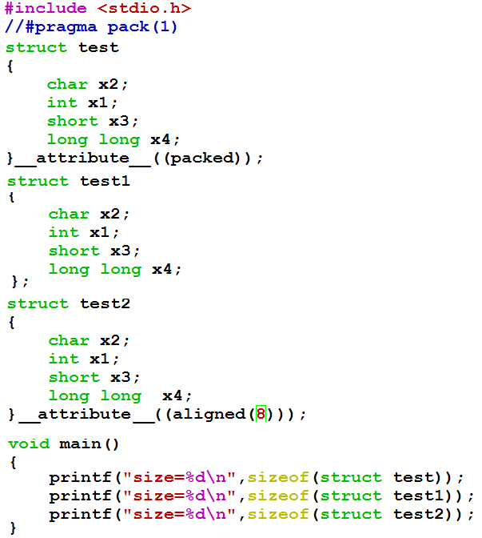

输出结果是什么？

Slide 37
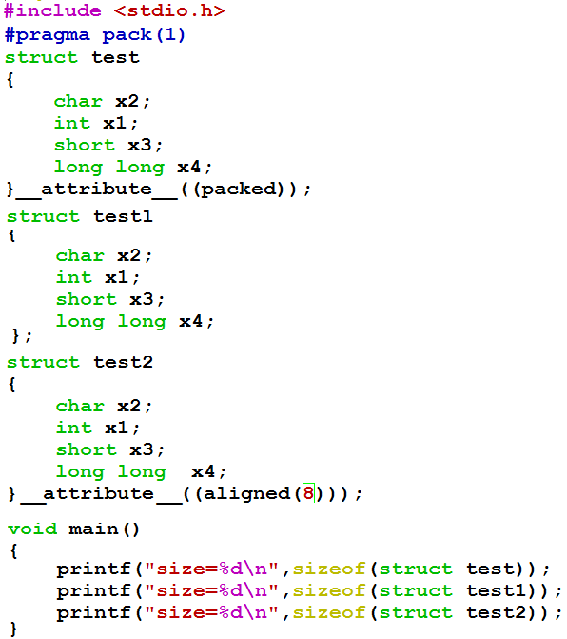

如果设置了pragma pack(1)，结果又是什么？

Slide 38
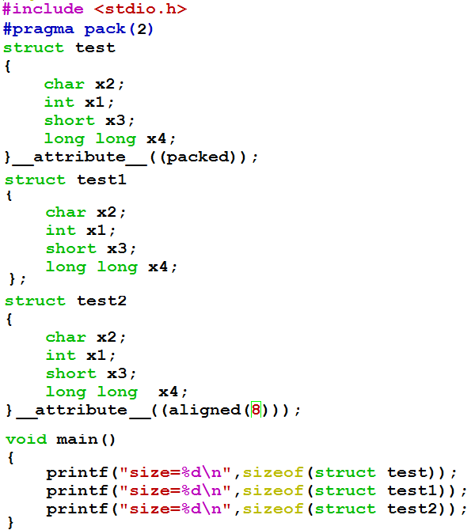

如果设置了pragma pack(2)，结果又是什么？

Slide 39
程序的机器级表示
分以下五个部分介绍
第一讲：程序转换概述
机器指令和汇编指令
机器级程序员感觉到的属性和功能特性
高级语言程序转换为机器代码的过程
第二讲：IA-32 /x86-64指令系统
第三讲： C语言程序的机器级表示
过程调用的机器级表示
选择语句的机器级表示
循环结构的机器级表示
第四讲：复杂数据类型的分配和访问
数组的分配和访问
结构体数据的分配和访问
联合体数据的分配和访问
数据的对齐
第五讲：越界访问和缓冲区溢出

Slide 40
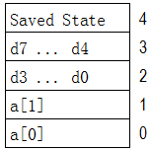
越界访问和缓冲区溢出
大家还记得以下的例子吗？
double fun(int i)
{
volatile double d[1] = {3.14};
volatile long int a[2];
a[i] = 1073741824; /* Possibly out of bounds */
return d[0];
}
fun(0) → 3.14
fun(1) → 3.14
fun(2) → 3.1399998664856
fun(3) → 2.00000061035156
fun(4) → 3.14, 然后存储保护错
为什么当 i>1 就有问题？
因为数组访问越界！

Slide 41
越界访问和缓冲区溢出
C语言中的数组元素可使用指针来访问，因而对数组的引用没有边界约束，也即程序中对数组的访问可能会有意或无意地超越数组存储区范围而无法发现。
数组存储区可看成是一个缓冲区，超越数组存储区范围的写入操作称为缓冲区溢出。
例如，对于一个有10个元素的char型数组，其定义的缓冲区有10个字节。若写一个字符串到这个缓冲区，那么只要写入的字符串多于9个字符（结束符‘\0’占一个字节），就会发生“写溢出”。
缓冲区溢出是一种非常普遍、非常危险的漏洞，在各种操作系统、应用软件中广泛存在。
缓冲区溢出攻击是利用缓冲区溢出漏洞所进行的攻击行动。利用缓冲区溢出攻击，可导致程序运行失败、系统关机、重新启动等后果。

Slide 42
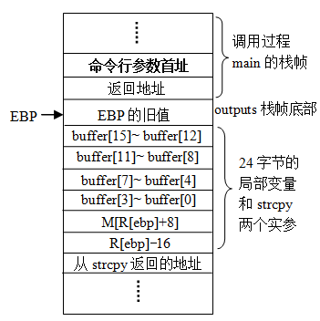
越界访问和缓冲区溢出
造成缓冲区溢出的原因是没有对栈中作为缓冲区的数组的访问进行越界检查。
举例：利用缓冲区溢出转到自设的程序hacker去执行
outputs漏洞：当命令行中字符串超25个字符时，使用strcpy函数就会使缓冲buffer造成写溢出并破坏返址
#include "stdio.h"
#include "string.h"
void outputs(char *str)
{
char buffer[16];
strcpy(buffer,str);
printf("%s \n", buffer);
}
void hacker(void)
{
printf("being hacked\n");
}
int main(int argc, char *argv[])
{
outputs(argv[1]);
return 0;
}
16+4+4+1=25
共24字节
假定可执行文件名为test

Slide 43
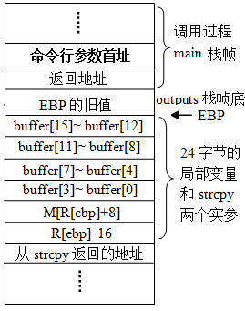
越界访问和缓冲区溢出
test被反汇编得到的outputs汇编代码
080483e4 push %ebp
080483e5 mov %esp,%ebp
080483e7 sub $0x18,%esp
080483ea mov 0x8(%ebp),%eax
080483ed mov %eax,0x4(%esp)
080483f1 lea 0xfffffff0(%ebp),%eax
080483f4 mov %eax,(%esp)
080483f7 call 0x8048330 <strcpy>
080483fc lea 0xfffffff0(%ebp),%eax
080483ff mov %eax,0x4(%esp)
08048403 movl $0x8048500,(%esp)
0804840a call 0x8048310
0804840f leave
08048410 ret
共24字节
strcpy(buffer,str);
若strcpy复制了25个字符到buffer中，并将hacker首址置于结束符‘\0’前4个字节，则在执行strcpy后，hacker代码首址被置于main栈帧返回地址处，当执行outputs代码的ret指令时，便会转到hacker函数实施攻击。

Slide 44
程序的加载和运行
UNIX/Linux系统中，可通过调用execve()函数来加载并执行程序。
execve()函数的用法如下：
int execve(char *filename, char *argv[], *envp[]);
filename是加载并运行的可执行文件名(如./hello)，可带参数列表argv和环境变量列表envp。若错误（如找不到指定文件filename），则返回-1，并将控制权交给调用程序； 若函数执行成功，则不返回，最终将控制权传递到可执行目标中的主函数main。
主函数main()的原型形式如下：
int main(int argc, char **argv, char **envp); 或者：
int main(int argc, char *argv[], char *envp[]);
前述例子：“.\test 0123456789ABCDEFXXXX▥ ▧▥▧” ,argc=2
argv[0]
argv[1]

Slide 45
越界访问和缓冲区溢出
假定hacker函数对应代码首址为0x08048411，则如下代码可实施攻击
通过execve()装入test可执行文件，并将code中的字符串作为命令行参数来启动执行test。字符串中前16个字符”0123456789ABCDEF“ 被复制到buffer缓冲区，4个字符”XXXX“覆盖掉EBP，地址0x08048411覆盖掉返回地址。
执行上述攻击程序后的输出结果为：
"0123456789ABCDEFXXXX▥ ▧▥▧
being hacked
Segmentation fault
#include "stdio.h"
char code[]=
"0123456789ABCDEFXXXX"
"\x11\x84\x04\x08"
"\x00";
int main(void)
{
char *argv[3];
argv[0]="./test";
argv[1]=code;
argv[2]=NULL;
execve(argv[0],argv,NULL);
return 0;
}
最后显示“Segmentation fault”，原因是在转到hacker函数执行时是不正常的调用，并没有保存其调用函数的返回地址，故在执行到hacker过程的ret指令时取到的“返回地址”是一个不确定的值，因而可能跳转到数据区或系统区或其他非法访问的存储区去执行，因而造成段错误。

Slide 46
缓冲区溢出攻击的防范
两个方面的防范
从程序员角度去防范
用辅助工具帮助程序员查漏，例如，用grep来搜索源代码中容易产生漏洞的库函数（如strcpy和sprintf等）的调用；用fault injection查错
从编译器和操作系统方面去防范
地址空间随机化ASLR
是一种比较有效的防御缓冲区溢出攻击的技术
目前在Linux、FreeBSD和Windows Vista等OS使用
栈破坏检测
可执行代码区域限制
等等

Slide 47
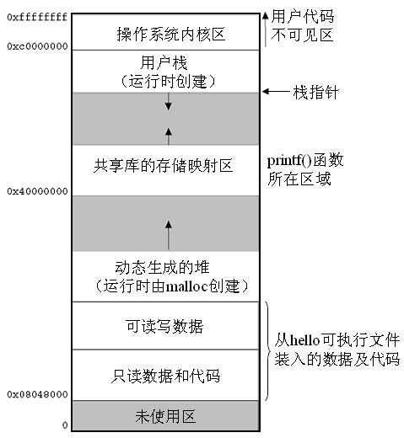
缓冲溢出攻击防范
地址空间随机化
只要操作系统相同，则栈位置就一样，若攻击者知道漏洞程序使用的栈地址空间，就可设计一个针对性攻击，在使用该程序机器上实施攻击
地址空间随机化（栈随机化）的基本思路是，将加载程序时生成的代码段、静态数据段、堆区、动态库和栈区各部分的首地址进行随机化处理，使每次启动时，程序各段被加载到不同地址起始处
对于随机生成的栈起始地址，攻击者不太容易确定栈的起始位置
图6.30 Linux虚拟地址空间映像

Slide 48
缓冲区溢出攻击的防范
栈破坏检测
若在程序跳转到攻击代码前能检测出程序栈已被破坏，就可避免受到严重攻击
新GCC版本在代码中加入了一种栈保护者（stack protector）机制，用于检测缓冲区是否越界
主要思想：在函数准备阶段，在其栈帧中缓冲区底部与保存寄存器之间（如buffer[15]与保留的EBP之间）加入一个随机生成的特定值；在函数恢复阶段，在恢复寄存器并返回到调用函数前，先检查该值是否被改变。若改变则程序异常中止。因为插入在栈帧中的特定值是随机生成的，所以攻击者很难猜测出它是什么

Slide 49
缓冲区溢出攻击的防范
可执行代码区域限制
通过将程序栈区和堆区设置为不可执行，从而使得攻击者不可能执行被植入在输入缓冲区的代码，这种技术也被称为非执行的缓冲区技术。
早期Unix系统只有代码段的访问属性是可执行，其他区域的访问属性是可读或可读可写。但是，近来Unix和Windows系统由于要实现更好的性能和功能，允许在栈段中动态地加入可执行代码，这是缓冲区溢出的根源。
为保持程序兼容性，不可能使所有数据段都设置成不可执行。不过，可以将动态的栈段设置为不可执行，这样，既保证程序的兼容性，又可以有效防止把代码植入栈（自动变量缓冲区）的溢出攻击。

Slide 50
本章总结
分以下五个部分介绍
第一讲：程序转换概述
机器指令和汇编指令
机器级程序员感觉到的属性和功能特性
高级语言程序转换为机器代码的过程
第二讲：IA-32 /x86-64指令系统
第三讲： C语言程序的机器级表示
过程调用的机器级表示
选择语句的机器级表示
循环结构的机器级表示
第四讲：复杂数据类型的分配和访问
数组的分配和访问
结构体数据的分配和访问
联合体数据的分配和访问
数据的对齐
第五讲：越界访问和缓冲区溢出 、x86-64架构
从高级语言程序出发，用其对应的机器级代码以及内存（栈）中信息的变化来说明底层实现
围绕C语言中的语句和复杂数据类型，解释其在底层机器级的实现方法

